Slide 1
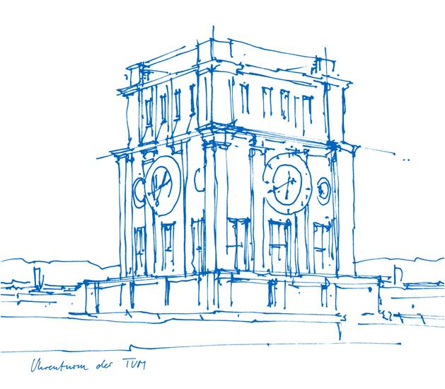
Referent
Technische Universität München
TUM School of Musterverfahren
Lehrstuhl für Mustertechnik
Ort, Datum (Schreibweise: 00. Januar 2015)

Slide 2
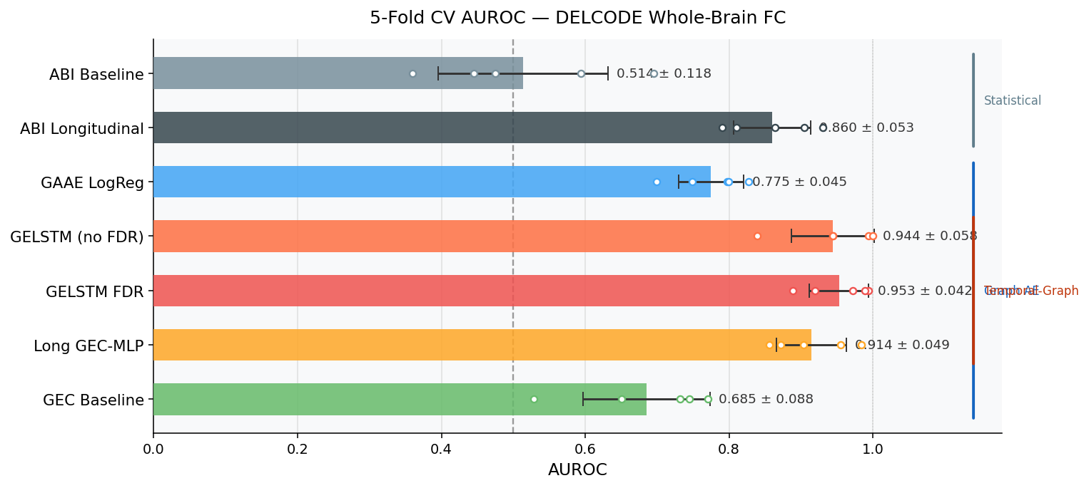
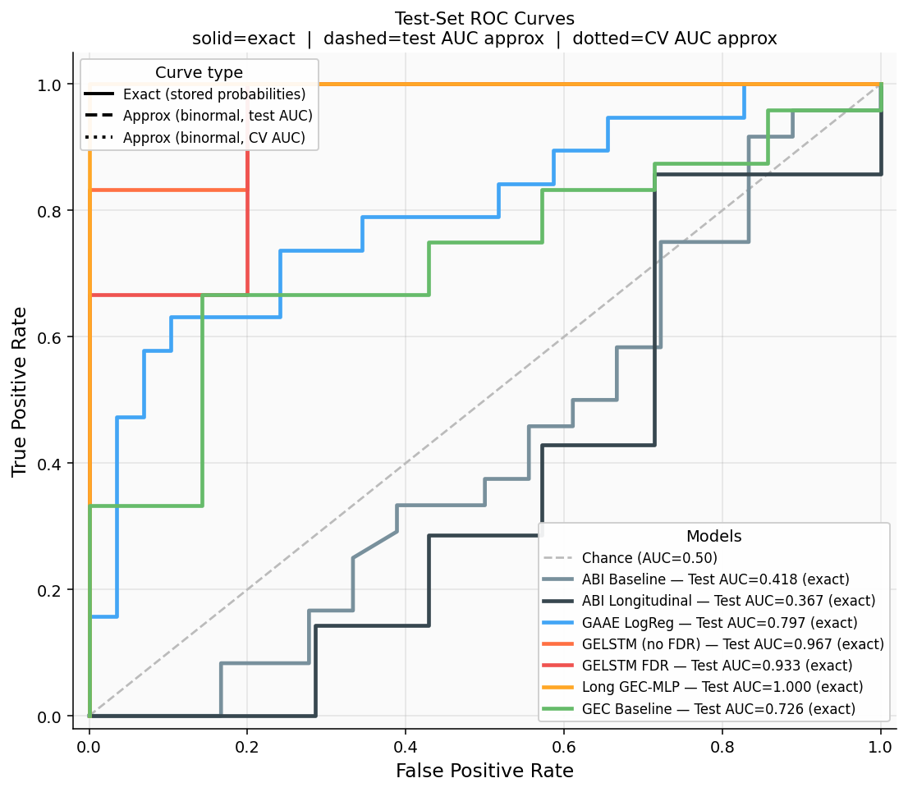
Last meeting’s Recap
Dataset-level n_patients and n_scans
CV Results
Test Dataset Results
Leakage Issue: Patients appeared in the Encoder’s training split, also appeared in the classification’s model test data
TODO 1: (Point raised by Chantal) since the encoder does not see the labels, the AUC should theoretically not be affected, however model AUC dropped on average by around 0,1?

Slide 3
Apparent Problem: Data Leak
concrete historical leak was found — in a sibling directory, not this repo. /mnt/e/fyassine/_ad-early-detection is an older, separate checkout (its own .git, last touched ~Feb 2026) containing the direct ancestor of today's split generators: data/Data-Delcode/create_gaae_data_splits.py (predecessor of create_pretrain_data_splits.py) and create_gec_data_splits.py (predecessor of create_downstream_data_splits.py). Its docstring literally says "GAAE test includes GEC test patients for consistent holdout evaluation" — and reading the code confirms it only reserves GEC's test patients out of GAAE's free 60/20/20 split; it never reserves GEC's validation patients. I verified this directly against the actual on-disk split JSONs in that directory (no reconstruction needed):
GAAE train ∩ GEC test = 0 (protected — matches the "test" story only partially)
GAAE train ∩ GEC val = 69 / 106 (65% of the downstream validation cohort was
also in the encoder's own training set)
Today's create_pretrain_data_splits.py fixes exactly this class of bug by reserving both downstream val and downstream test into pretrain's val and test respectively (verified: current on-disk pretrain_test ⊇ downstream_test, pretrain_val ⊇ downstream_val, with zero overlap of either into pretrain_train).

Slide 4
Suspect Causes: Model Changes (LSTM)
A verified, non-split confound: the downstream model architecture also shrank in the same refactor.
Diffing training_config between a legacy-notebook run using the same GAAE checkpoint as "after"
(copper-river-6-349c3823d-2026-06-19_23-38-25, commit 349c3823d) against the "after" run (commit d9655b0db) shows real hyperparameter deltas bundled into the adapter rewrite: lstm_hidden 128→32, lstm_layers 2→1, classifier_hidden 64→32, plus new standardize_features: true and weight_decay: 0.0001 that didn't exist before.
Any of these could move AUC well beyond 0.1 on their own, independent of any split fix. (That specific pair's test AUC actually went 0.53→0.81, i.e. up — a further sign that a simple "old=inflated, new=honest" reading of any single pair is unsafe; this particular intermediate run also looks partially degenerate, sensitivity=1.0/specificity=0.25, and needs its own explanation before being used as evidence of anything.)

Slide 5
Testing the Hypothesis: On testing without the encoder
A second, independent leak-adjacent bug currently in the live codebase (not historical, still true today, worth flagging even though out of scope for changes right now): CLASSIFIER/model/GELSTM/models.py's freeze_encoder() sets requires_grad_(False) on the encoder but never puts its BatchNorm submodules into .eval(). GELSTM/train.py calls whole-model .train() every epoch, so encoder_bn1/encoder_bn2's running statistics keep updating on downstream CV batches even though gradients are frozen. CLASSIFIER/adapters/gec.py and gep.py do call .eval() after freezing; GELSTM's adapter doesn't. This doesn't leak the held-out test set (CV pool is train+val only), but it means the "frozen" encoder is never really static across separate downstream runs — an extra noise source when comparing any two GELSTM runs to each other.

Slide 6
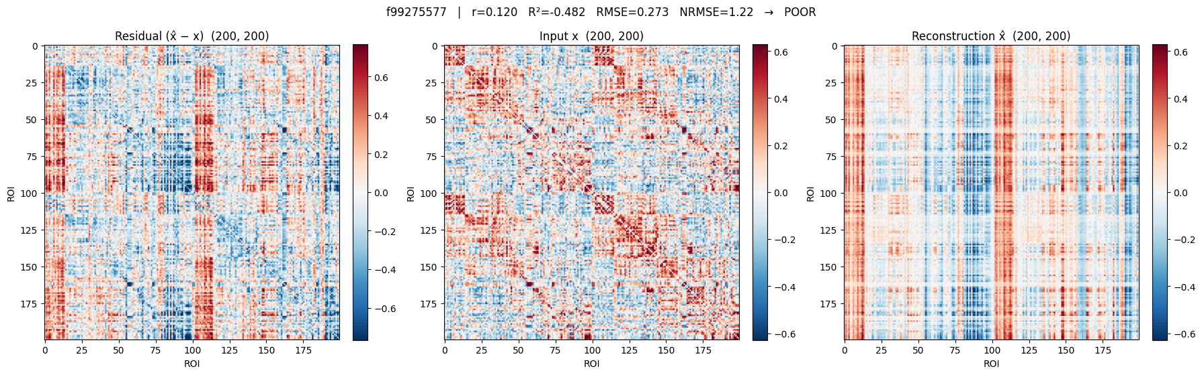
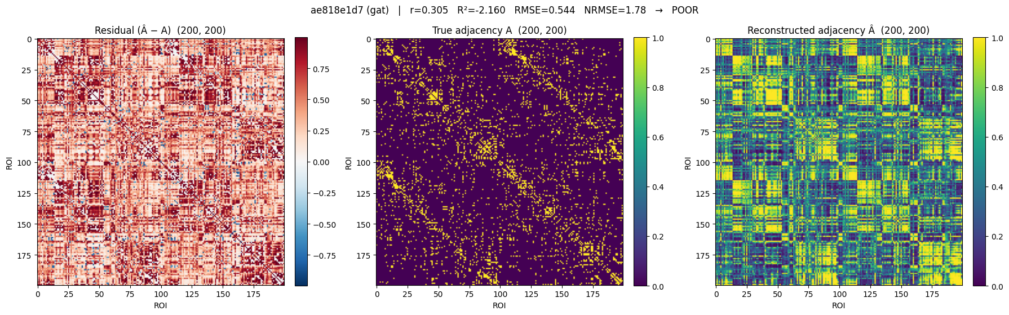
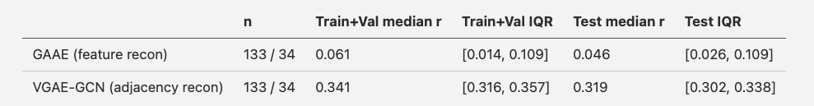
Most Recent Results
Moving to a VAE for the GAAE (Pretext model)
TODO 1: Check if the Pretext model even helps the classifier, so how the performance of the classifier looks like without it
Notes:
Go through the new models? - Rational behind the GRU (Longitudinal Data not too long) and the VGAE (64 latent vector dimensions were not enough to reconstruct the fmri)?
- Rationale behind using tangent space

Slide 7
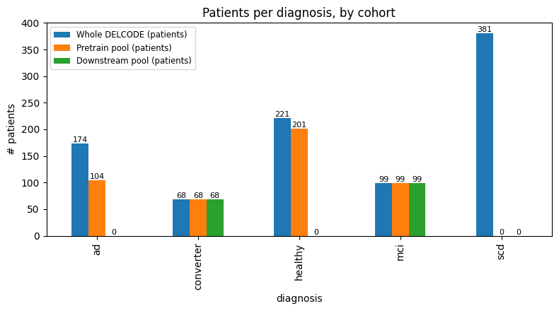
Cohort Overview
Dataset-level n_patients and n_scans
TODO 2: Find out why there is a big difference between ad patients in WHOLE DELCODE and in the pretrain pool
Notes:
I want to present, as per Shahrooz’s wish, what the data looks like:
- How is the data split actually? like how many visits per patient ?( Stephan was wrong here to assume the converters have on average more visits per patient, it’s true they drop early as they convert, but the data says they were screened more often)
- How the models were trained, how the model was tested: was it patient’s history-wise (all visits), or visit-wise? (this might be answered by the static and the longitudinal models)

Slide 8
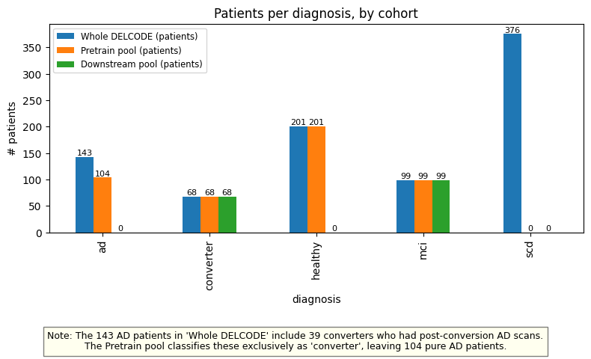
Cohort Overview
Dataset-level n_patients and n_scans
Notes:
I want to present, as per Shahrooz’s wish, what the data looks like:
- How is the data split actually? like how many visits per patient ?( Stephan was wrong here to assume the converters have on average more visits per patient, it’s true they drop early as they convert, but the data says they were screened more often)
- How the models were trained, how the model was tested: was it patient’s history-wise (all visits), or visit-wise? (this might be answered by the static and the longitudinal models)

Slide 9
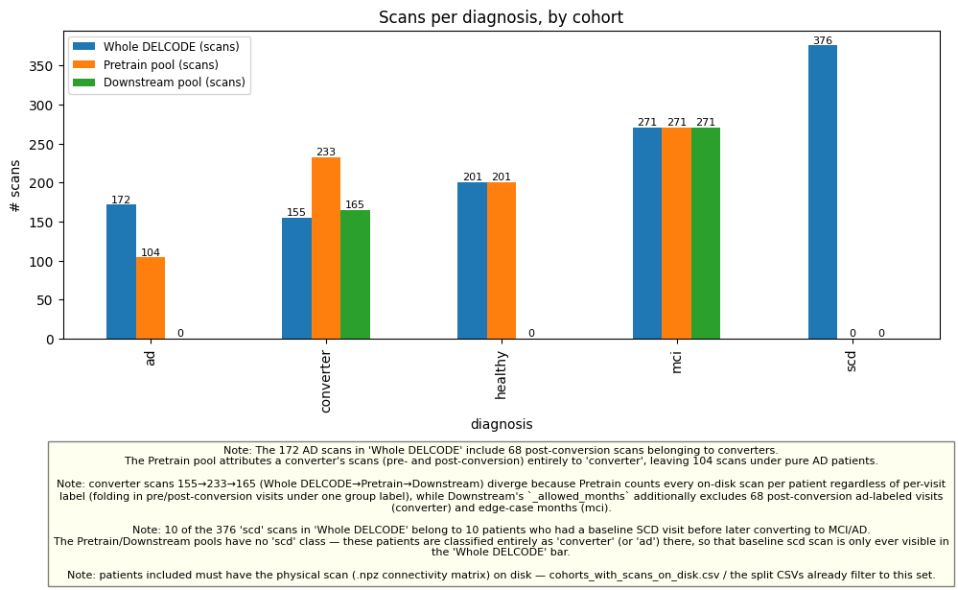
Cohort Overview
Dataset-level n_patients and n_scans
Notes:
I want to present, as per Shahrooz’s wish, what the data looks like:
- How is the data split actually? like how many visits per patient ?( Stephan was wrong here to assume the converters have on average more visits per patient, it’s true they drop early as they convert, but the data says they were screened more often)
- How the models were trained, how the model was tested: was it patient’s history-wise (all visits), or visit-wise? (this might be answered by the static and the longitudinal models)

Slide 10
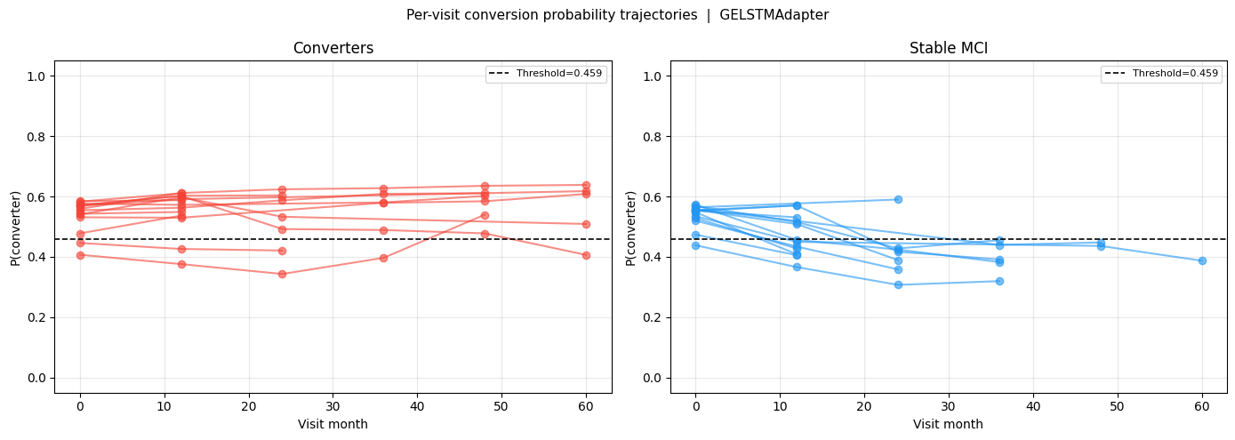
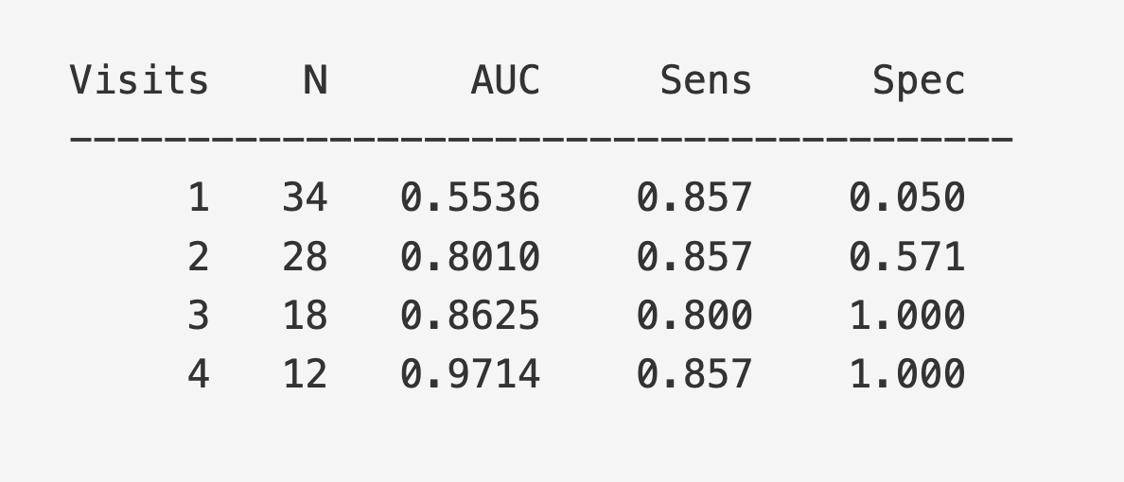
Most Recent Results
LSTM truncated visits and their AUCs
## Early-Detection Curve: AUC vs. Number of Visits Used
Shared `early_detection_table`: for each N it restricts every test subject with `T >= N` visits to their first N (via `truncate_to_n_visits`) and re-scores with `eval_split`.
TODO 3: Find out why LTSM’s AUC jumps from 0.55 to 0.80 when presented with two visits instead of just 1

Slide 11
TODO 4: Choose another paper as baseline

Slide 12
Dr. rer. nat. Erika Mustermann
München, 27. März 2015

Slide 13
Dr. rer. nat. Erika Mustermann
München, 27. März 2015

Slide 14
Gültigkeit der Masterfolien
Dieser Folienmaster gilt bei offiziellen Präsentationen im Rahmen der TUM. Es ist darauf zu achten, dass wir uns in einem durchgängigen Layout präsentieren.
Abweichungen vom vorgegebenen Layout bitte auf ein Minimum reduzieren.

Slide 15
Grundlage der Masterfolien
Als Grundlage dient der Corporate Design Style Guide der TUM. Die Präsentationsvorlage ist auf gute Lesbarkeit und klare Darstellung von Informationen optimiert.

Slide 16
Hier steht eine Überschrift max. 2-zeilig
Als Grundlage dient der Corporate Design Style Guide der TUM. Die Präsentationsvorlage ist auf gute Lesbarkeit und klare Darstellung von Informationen optimiert.

Slide 17
Schrift
Das Grundprinzip ist, Informationen bestmöglich zu transportieren. Dazu muss vor allem die Schrift einheitlich und für alle im Raum lesbar sein.
Schriftart: Arial
Schriftgrößen: 25 | 18 | 14 | 11
Zeilenabstand: 1,15mm
Die Einstellungen sind in den Textfeldern und Textfeldvorlagen dieses ppt-Masters als Standard eingestellt. Bei Diagrammen und Tabellen muss die Schriftgröße ggf. angepasst werden. Für Auszeichnungen im Fließtext kann auch fett markiert werden. Bei großer Distanz bzw. kleinem Präsentationsmedium kann der Schriftgrad notfalls proportional erhöht werden.

Slide 18
Farben
Als erstes soll mit schwarz und weiß gearbeitet werden. Für Aufwändigere Darstellungen sind Farben mit Bedacht und in möglichst geringem Umfang einzusetzen. In diesem Folienmaster ist die Farbpalette festgelegt.
Zuerst mit den Primärfarben arbeiten.
Für z.B. komplexe Diagramme stehen noch Sekundärfarben zur Verfügung.
Gering im Einsatz sind die Akzentfarben.

Slide 19
Texte
Kurze und knappe Texte, Fließtexte linksbündig, kein Blocksatz
Beispiel:
Tem soluptam, nisi as verum ereprehendam at acculpa quidisq uissit volupta tusdant utem as etur, odi odis es doluptiae dem nimaion con nossinctenis pora quam voloria consenimus blabore everfer epeliquo maio etur.

Slide 20
Bilder - Allgemein
schlichte Darstellung von Informationen
reduzierte Farben
Rahmen und Überlagerungen nach Möglichkeit vermeiden

Slide 21
Aufzählung
Bei kleinen Aufzählungen auf Aufzählungszeichen verzichten und ggf. zusätzliche Leerzeile
Nur die wesentlichen Punkte nennen und Themen auf verschiedene Seiten splitten.
Punkt 1
Punkt 2
Wenn Unterpunkte in einer Aufzählung nötig sind ist ein Einrücken mit – möglich
Unterpunkt 1
Unterpunkt 1
Unterpunkt 2
Bei größeren Listen die Standardeinstellung • verwenden
Unterpunkt 1
Unterpunkt 2

Slide 22
Bilder
Bildbeschreibung oberer Bildrand: Begrenzung durch Text

Slide 23
Bilder
Überschrift 2
Hier steht ein einleitender oder beschreibender Fließtext und nach Wunsch eine Aufzählung
Punkt 1
Punkt 2
Punkt 3
Punkt 4

Slide 24
Bilder
Bildbeschreibung oberer Bildrand: Begrenzung durch Text

Slide 25
Bilder
Bildbeschreibung oberer Bildrand: Begrenzung durch Text

Slide 26
Nicht formatfüllende Bilder
Weißer bzw. transparenter Hintergrund mit genug Freiraum anordnen

Slide 27
Bilder Format füllend - maximale Bildgröße

Slide 28
Nicht Format füllende Bilder
Alternativ mit formatfüllendem Hintergrund: 5 % schwarz
Beschriftungen können zusätzlich neben den Bildern angebracht werden
Bilderklärung

Slide 29
Tabelle – Beispiel 1
Tabelle ohne Farbe und kein Rand innerer Seitenrand links 0 cm, oben z.B. 0,5 cm (für genug Zeilenabstand innerhalb)
Ø - Strecke | 39 km/Tag (14.360 km/Jahr)
Ø - Geschwindigkeit | 25 km/h
Ø - Verfügbare Ladezeit | 22 h/Tag
Kosten | Kleinwagen mit Verbrennungsmotor
Einsatzgebiet | Stadt und Umland

Slide 30
Tabelle – Beispiel 2
Tabelle mit schwarzem Rand innerer Seitenrand links 0,15 cm, oben z.B. 0,5 cm (für genug Zeilenabstand innerhalb)
Ø - Strecke | 39 km/Tag (14.360 km/Jahr)
Ø - Geschwindigkeit | 25 km/h
Ø - Verfügbare Ladezeit | 22 h/Tag
Kosten | Kleinwagen mit Verbrennungsmotor
Einsatzgebiet | Stadt und Umland

Slide 31
Diagramme – Beispiel 1
Nach Möglichkeit linksbündig bleiben Unnötige Striche und Balken vermeiden

Slide 32
Diagramme

